Slide 1
KHỞI
ĐỘNG

Slide 2
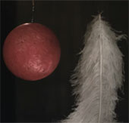
Hãy dự đoán xem vật nặng và lông chim vật nào sẽ chạm sàn trước khi cùng thả từ một độ cao?

Slide 3
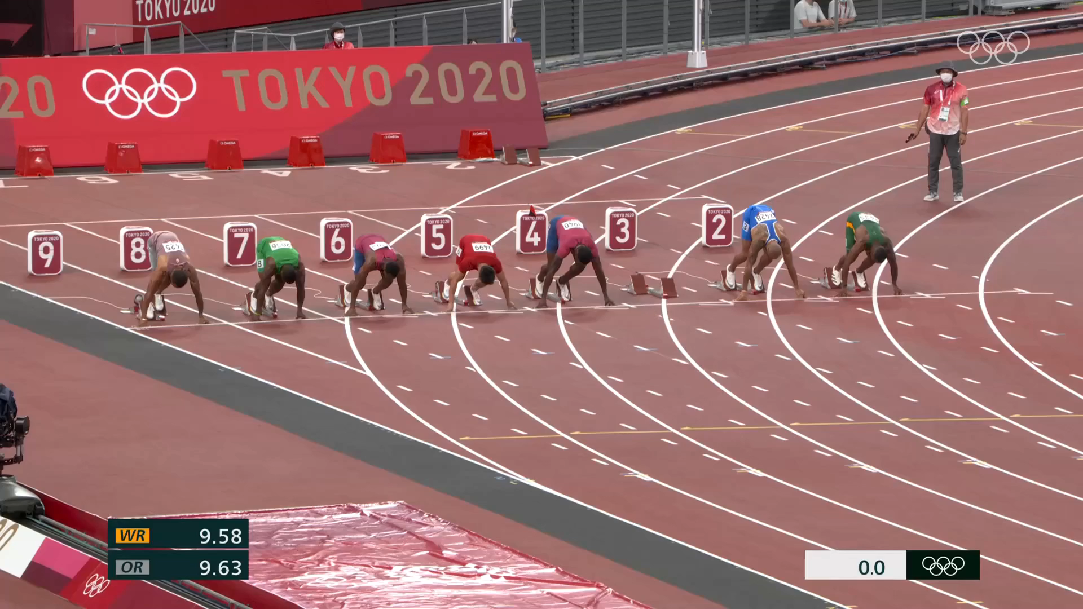

Slide 4
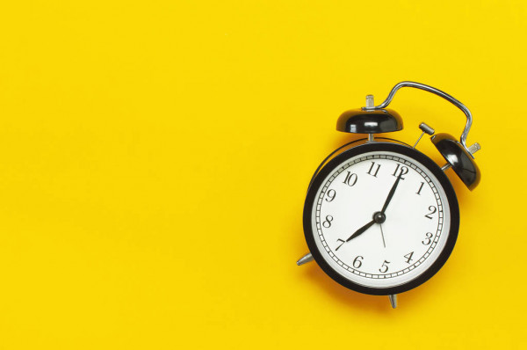

Làm thế nào
để xác định chính xác thứ tự về đích
của các vân động viên?

Slide 5
Đơn vị đo trong đồng hồ bấm giây là gì?
Vì sao phải sử dụng đồng hồ bấm giây để đo thời gian trong các cuộc thi đấu thể thao?

Slide 6
CHỦ ĐỀ 1. CÁC PHÉP ĐO
BÀI 6:
ĐO THỜI GIAN

Slide 7
Tiết 1
Tiết 2
- Tìm hiểu đơn vị và dụng cụ đo thời gian
- Luyện tập xác định giá trị ghi trên đồng hồ, quan sát các loại đồng hồ
- Ước lượng thời gian và lựa chọn đồng hồ.
- Tìm hiểu cách sử dụng đồng hồ đúng cách.
- Đo thời gian bằng đồng hồ.
Tiến trình bài học

Slide 8

I. ĐƠN VỊ VÀ DỤNG CỤ ĐO THỜI GIAN

Slide 9
HOẠT ĐỘNG CÁ NHÂN
CÂU 1: Hãy cho biết đơn vị đo thời gian trong hệ thống đo lường chính thức của nước ta là gì?.
CÂU 2: Ký hiệu của đơn vị đo thời gian trong hệ thống đo lường chính thức của nước ta là chữ gì?
CÂU 3: Ngoài đơn vị đo lường là giây, còn có những đơn vị đo thời gian nào khác?

Slide 10

I. ĐƠN VỊ VÀ DỤNG CỤ ĐO THỜI GIAN
Đơn vị đo thời gian trong hệ thống đo lường chính thức của nước ta là giây (Second)
- Kí hiệu: s
- Ngoài ra còn các đơn vị khác: phút, giờ, ngày, tuần, tháng, năm....

Slide 11
EM HÃY QUY ĐỔI ĐƠN VỊ THỜI GIAN
1 TUẦN = ...... NGÀY
1 NĂM = ......THÁNG
7
12
24
365
1 NGÀY = ..... GIỜ
1 NĂM THƯỜNG = ...... NGÀY
60
1 GIỜ = ...... PHÚT
1 THẬP KỶ = ..... NĂM
10
100
60
1 THẾ KỈ = ........ NĂM
1 PHÚT = ..... GIÂY
1 THIÊN NIÊN KỈ = ........ NĂM
1000

Slide 12
HOẠT ĐỘNG CÁ NHÂN
CÂU 4: Hãy cho biết tên gọi chung các dụng cụ đo thời gian được sử dụng hiện nay là gì?.
CÂU 5: Ngoài đồng hồ, người ta còn có thể đo thời gian thông qua những hình thức nào

Slide 13
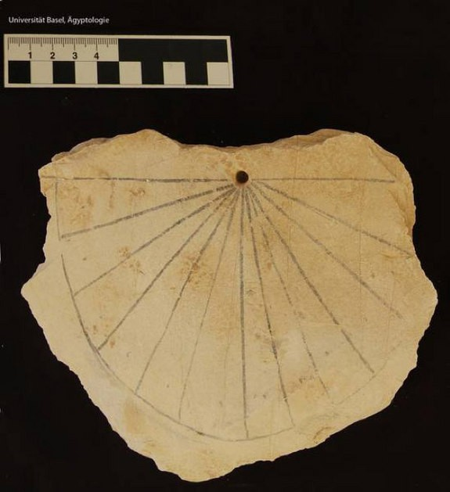
Em có biết
Đồng hồ mặt trời
Những năm 3500 TCN, người Ai Cập bắt đầu xây dựng những cột lớn, đặt dưới ánh nắng và theo dõi bóng của cột thay đổi hướng và chiều dài để xác định sáng trưa chiều.

Slide 14
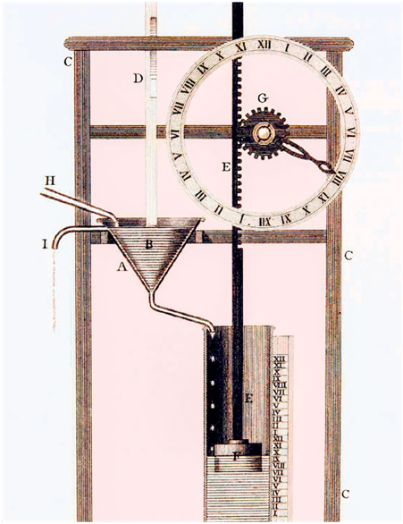
Đồng hồ nước Ktesibios

Slide 15
I. ĐƠN VỊ VÀ DỤNG CỤ ĐO THỜI GIAN
- Đơn vị đo thời gian trong hệ thống đo lường chính thức của nước ta là giây (Second)
- Kí hiệu: s
- Ngoài ra còn các đơn vị khác: phút, giờ, ngày, tuần, tháng, năm....
- Dụng cụ đo thời gian là đồng hồ.

Slide 16
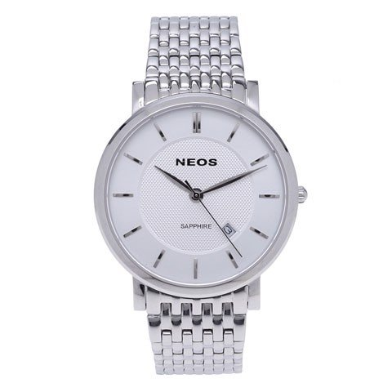
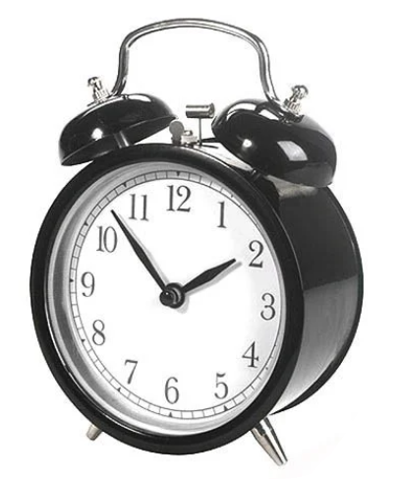
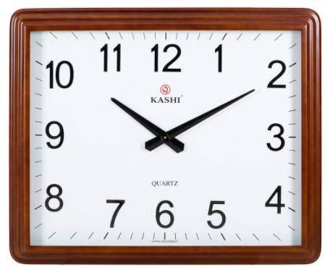
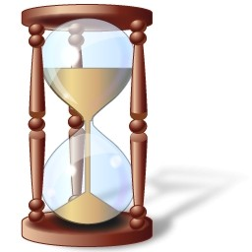
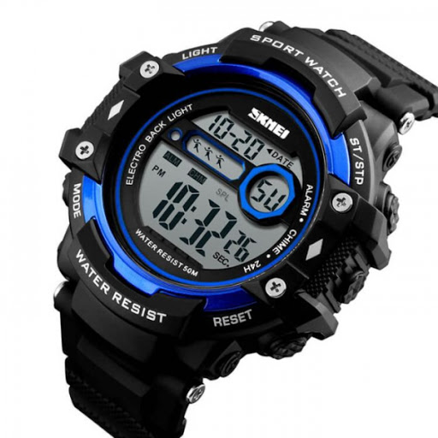
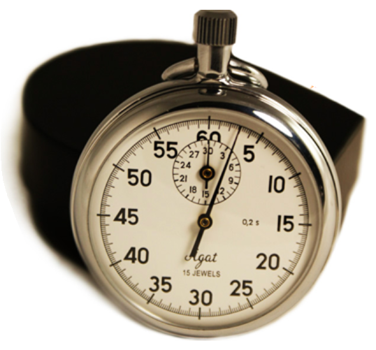
Xác định đúng tên gọi các loại đồng hồ sau đây.
1
2
3
4
5
6

Slide 17
1
Đồng hồ đeo tay
4
Đồng hồ cát
2
Đồng hồ để bàn
Đồng hồ điện tử
5
Đồng hồ treo tường
3
Đồng hồ bấm giây cơ học
6

Slide 18
Nhiệm vụ 2: Hãy quan sát đồng hồ bấm giây cơ học, và hoàn thành nội dung sau đây:
Giới hạn đo (GHĐ) là: ..............................................
- Độ chia nhỏ nhất (ĐCNN) là: ....................................................
Giá trị hiển thị trên đồng hồ là:.................(s)

Slide 19
- Giới hạn đo (GHĐ) là: 30 phút (1800s)
- Độ chia nhỏ nhất (ĐCNN) là: 01 giây(1s)
- Giá trị hiển thị trên đồng hồ là: 3 giây (3s)

Slide 20
LUYỆN TẬP
Quan sát
và
ghi kết quả

Slide 21
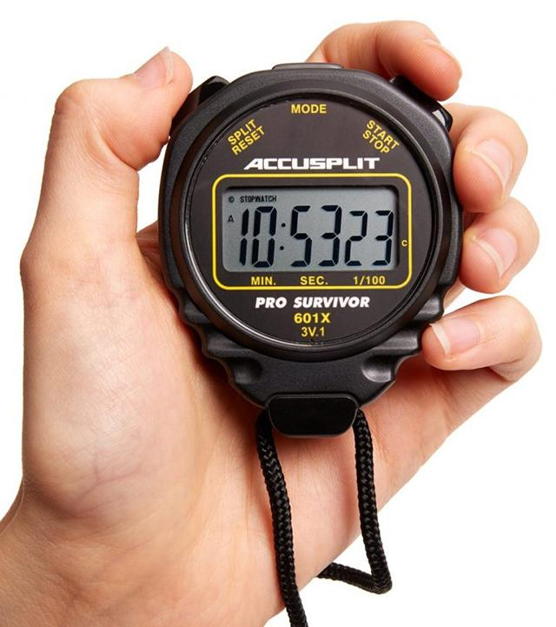
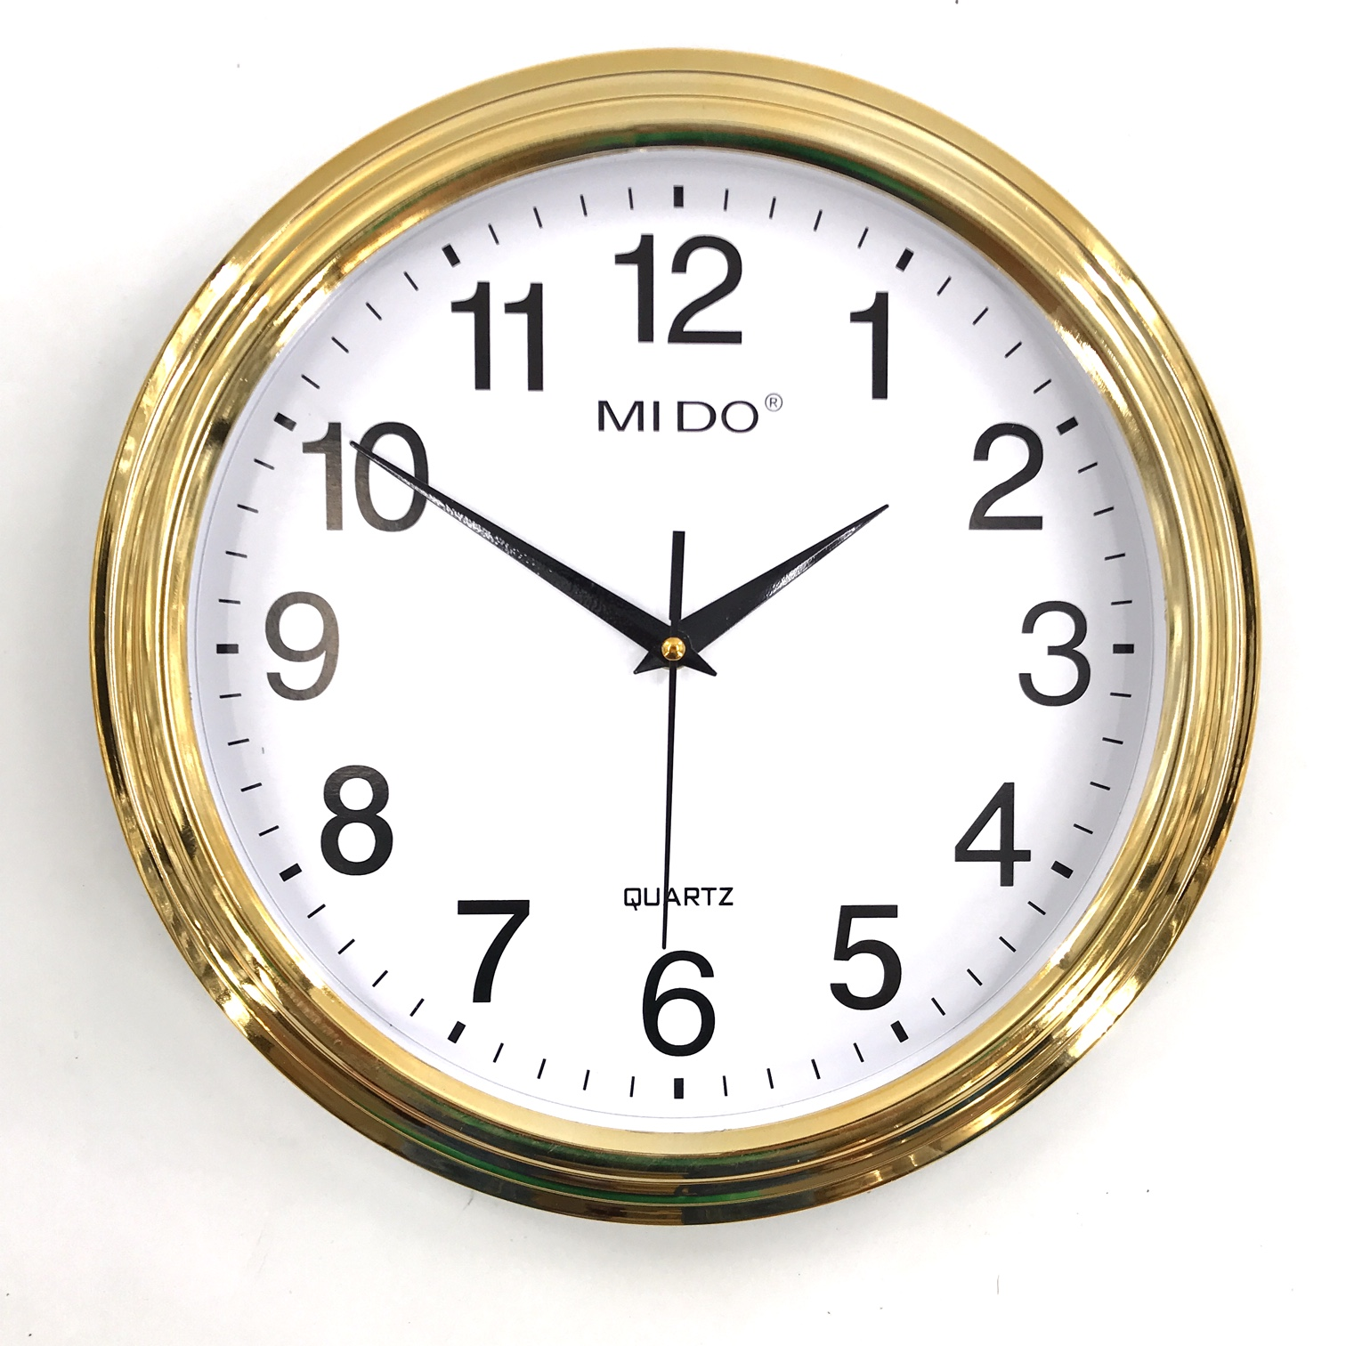
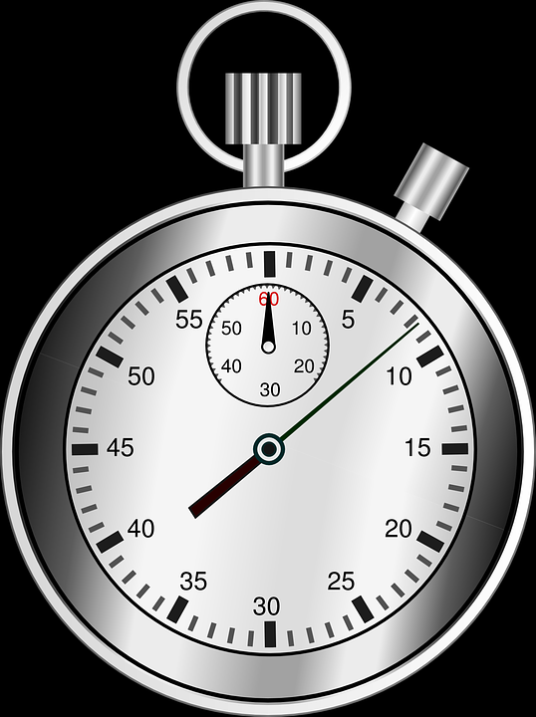
Xác định giới hạn đo và độ chia nhỏ nhất các loại đồng hồ sau:

Slide 22
II. THỰC HÀNH ĐO THỜI GIAN
1. Ước lượng thời gian và lựa chọn đồng hồ

Slide 23
Hãy đánh dấu “ X “ vào loại đồng hồ theo bản thân em là phù hợp để đo thời gian các hoạt động sau.
 | Đồng hồ đeo tay | Đồng hồ treo tường | Đồng hồ bấm giây
Một tiết học
Chạy 100m
Đi học từ nhà đến trường

Slide 24
 | Đồng hồ đeo tay | Đồng hồ treo tường | Đồng hồ bấm giây
Một tiết học
Chạy 100m
Đi học từ nhà đến trường
X
X
X

Slide 25
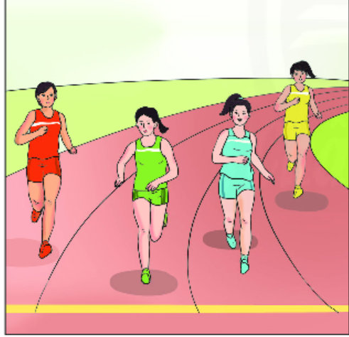
THẢO LUẬN NHÓM
CÂU 1: Để xác định thời gian vận động viên chạy 800m(H6.1a) ta nên dùng loại đồng hồ nào? Vì sao?
CÂU 2: Hãy ước lượng thời gian đi từ cuối lớp học tới bục giảng và lựa chọn đồng hồ phù hợp để đo khoảng thời gian đó?

Slide 26
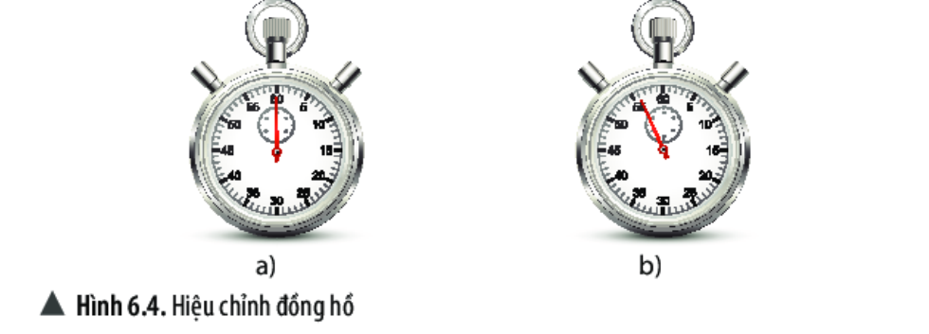
2. Sử dụng đồng hồ đúng cách
Em hãy quan sát hình 6.4 và cho biết cách hiệu chỉnh đồng hồ ở hình nào thì thuận tiện hơn khi thực hiện phép đo thời gian ?

Slide 27
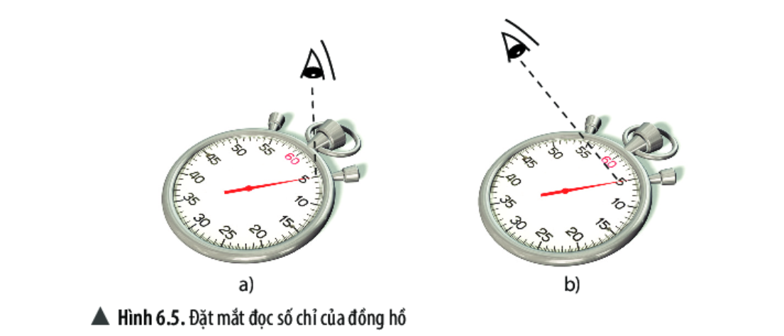
Em hãy quan sát hình 6.5 và cho biết cách đặt mắt để đo kết quả thời gian như thế nào là đúng?

Slide 28
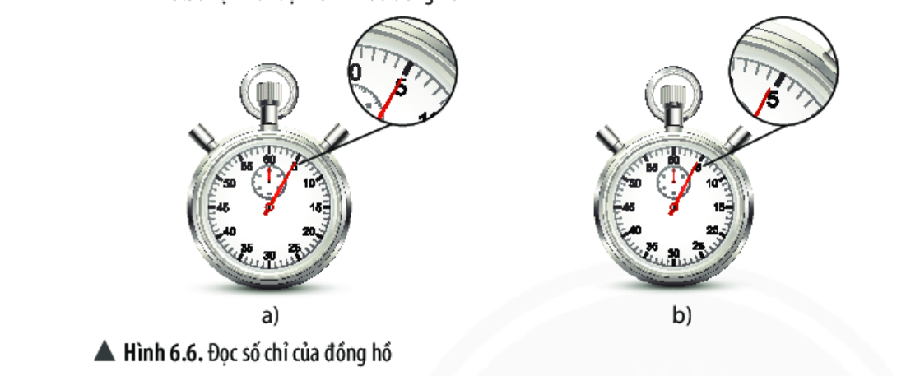
Em hãy quan sát hình 6.6 và cho biết kết quả đo thời gian ở mỗi trường hợp là bao nhiêu? ( Biết ĐCNN của đồng hồ này là 1 s)

Slide 29
Kết luận
Khi sử dụng đồng hồ để đo thời gian của một hoạt động cần lưu ý:
- Hiệu chỉnh đồng hồ về vạch số 0 trước khi đo.
- Đặt mắt nhìn theo hướng vuông góc với mặt đồng hồ.
- Đọc và ghi kết quả đo theo vạch chia gần nhất với đầu kim của đồng hồ.

Slide 30
3. Đo thời gian bằng đồng hồ
a. Dụng cụ: Các loại đồng hồ
b. Tiến hành đo:
Ước lượng thời gian di chuyển của từng bạn.
Chọn đồng hồ phù hợp.
Hiệu chỉnh đồng hồ.
Thực hiện phép đo.
Đọc và ghi kết quả.

Slide 31
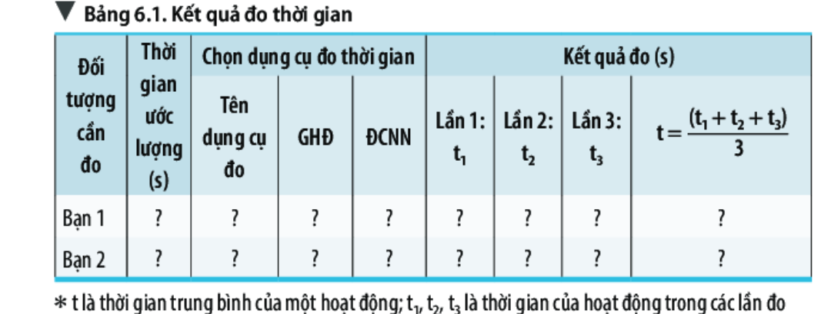
HOẠT ĐỘNG NHÓM
CÂU 1: Hãy ước lượng thời gian đi từ cuối lớp học tới bục giảng và lựa chọn đồng hồ phù hợp để đo khoảng thời gian đó? ( Hoàn thành theo mẫu bảng 6.1)

Slide 32

THỰC HÀNH
ĐO
THỜI
GIAN

Slide 33
LỰA CHỌN ĐỒNG HỒ
Thảo luận nhóm hoàn thành nội dung bảng sau
Hoạt động | Đồng hồ phù hợp | Giải thích
Xác định thời gian vận động viên chạy 800 m
Thời gian một bạn đi từ cuối lớp học lên bục giảng

Slide 34
ĐO THỜI
GIAN
CÁC
BƯỚC

Slide 35


CÁC BƯỚC THỰC HIỆN PHÉP ĐO
05
04
Đọc và ghi kết quả
03
01
02
Thực hiện phép đo
Ước lượng thời gian di chuyển
Hiệu chỉnh đồng hồ
Chọn đồng hồ phù hợp

Slide 36
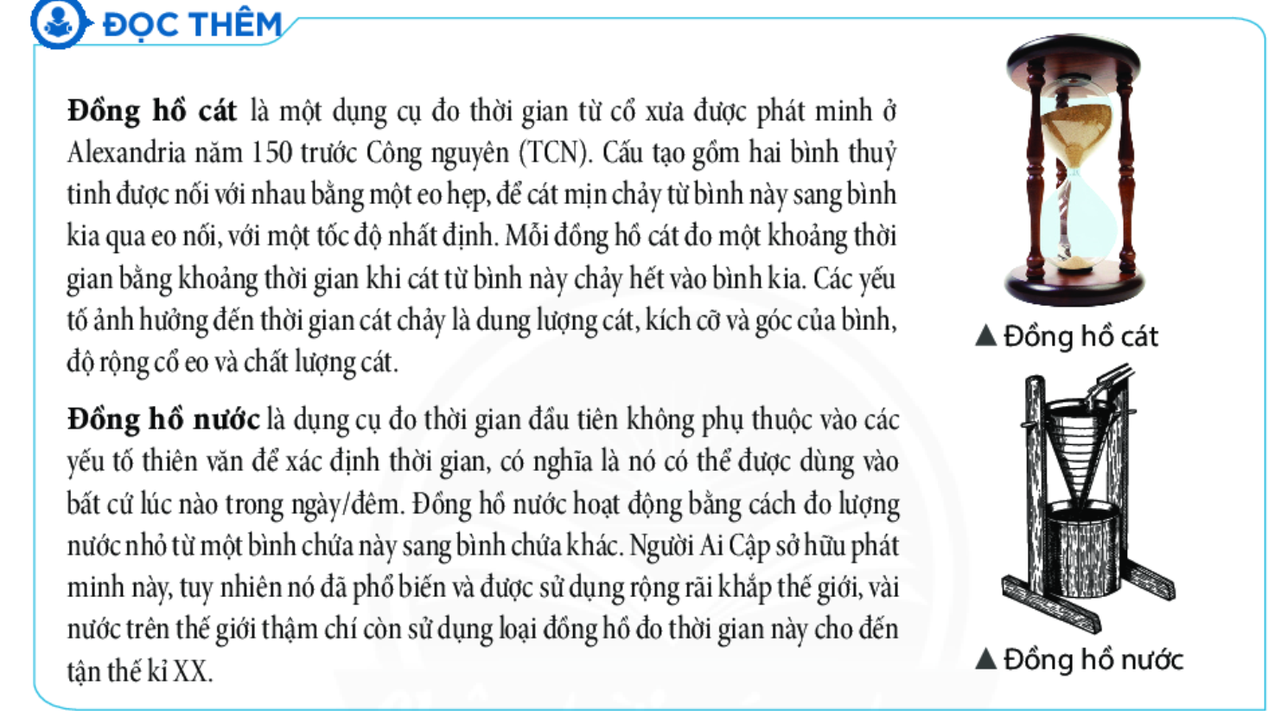

Slide 37
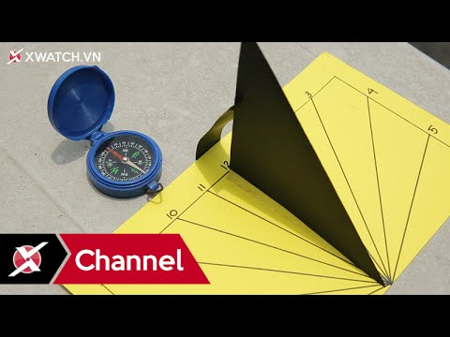
Hướng dẫn làm đồng hồ mặt trời

Slide 38
LUYỆN TẬP
1. Để đo thời gian của vận động viên chạy 100m, loại đồng hồ thích hợp nhất là:
a. Đồng hồ để bàn
b. Đồng hồ bấm giây
c. Đồng hồ treo tường
d. Đồng hồ cát

Slide 39
LUYỆN TẬP
2. Khi đo thời gian chạy của bạn Nguyên trong giờ thể dục, em sẽ đo khoảng thời gian:
a. Từ lúc bạn Nguyên lấy đà tới khi chạy về đích.
b. Từ lúc có lệnh xuất phát tới lúc về đích.
c. Bạn Nguyên chạy 50 m rồi nhân đôi.
d. Bạn Nguyên chạy 2000 m rồi chia đôi.

Slide 40
LUYỆN TẬP
Câu 3. Để đo thời gian làm bài thi 60 phút ta nên sử dụng loại đồng hồ nào?
A. Đồng hồ Mặt Trời, đồng hồ treo tường
B. Đồng hồ treo tường, đồng hồ điện tử
C. Đồng hồ cát, đồng hồ bấm giây
D. Đồng hồ Mặt Trời, đồng hồ cát

Slide 41
LUYỆN TẬP
Câu 4. “1 ngày = … giây”, chọn phương án đổi đúng?
A. 1 ngày = 24 giây
B. 1 ngày = 60 giây
C. 1 ngày = 86 400 giây
D. 1 ngày = 864 000 giây

Slide 42
LUYỆN TẬP
Câu 5. Thiết bị nào sau đây không dùng để đo thời gian?
A. Công tơ điện
B. Đồng hồ nước
C. Đồng hồ cát
D. Đồng hồ điện tử

Slide 43
VỀ NHÀ
Học bài và lấy các ví dụ về các loại đồng hồ mà em biết
Thực hành đo thời gian di chuyển từ nhà đến trường – từ trường về nhà, ước lượng thời gian: Từ nhà đến trường và từ trường về nhà, chọn dụng cụ đo với ĐCNN phù hợp, hoàn thành bảng sau:

